Slide 1

פרויקט גמר בתכן הנדסי
עגלת קניות חכמה
מוגש ע"י אור בן נעים בהנחיית ד"ר פיני זורע

Slide 2
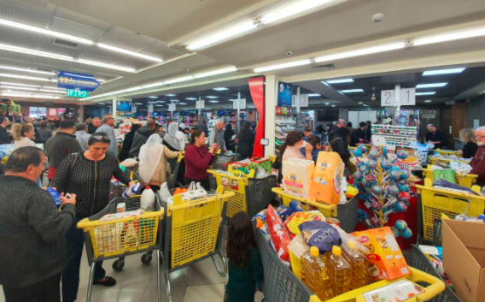
מטרת הפרויקט
מטרת הפרויקט היא לבטל את זמני ההמתנה בקופות התשלום בסופרמרקטים השונים ולשפר את חווית הקנייה של הלקוח.
ייעול תהליך הקנייה הן עבור הלקוח והן עבור רשתות הסופרמרקטים.
הפחתת השימוש בקופאיות ובעמדות תשלום עצמיות.
כיצד ניתן למנוע את התורים הארוכים בקופות התשלום?

Slide 3
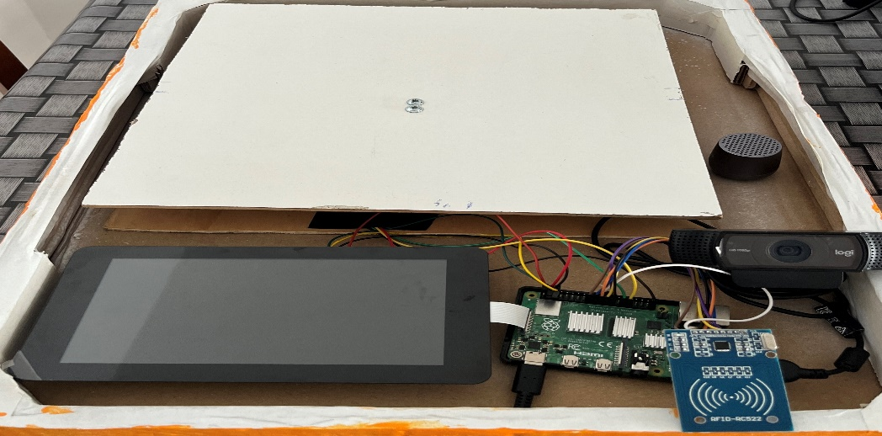
פתרון הבעיה
עגלה חכמה שתאפשר ללקוח לשלם בכרטיס אשראי ללא המתנה בקופות התשלום.
זיהוי מוצרים בעלי ברקוד באמצעות מצלמה.
שקילת מוצרים ללא ברקוד ובכך למנוע את השימוש בעמדות השקילה המשותפות בסופר.

Slide 4
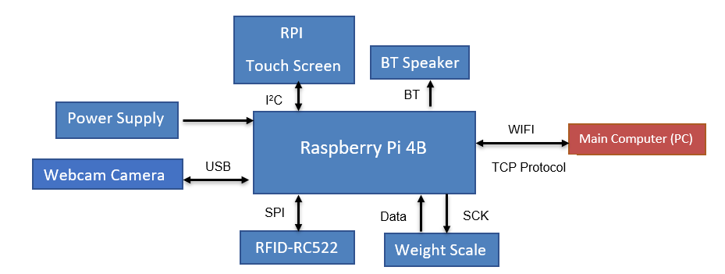
תרשים מלבנים

Slide 5
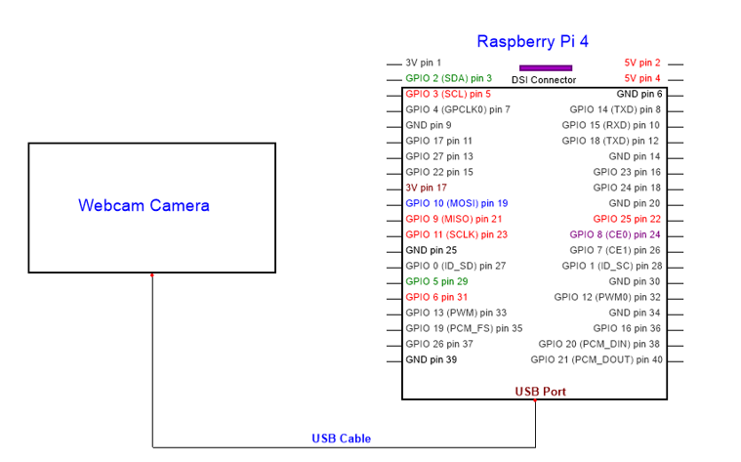
מצלמה
בחרתי להשתמש במצלמת רשת בעלת רזולוציה 1920x1080.
מאפשרת איכות צילום טובה ופענוח מדויק של הברקוד.
נוחות – מצלמה קלה לתכנות ומאפשרת מספר זוויות צילום שונות.
חסרון – רזולוציה גבוהה זו מגדילה את זמן עיבוד התמונה ב- Real Time אך שומרת על ביצועים טובים מבחינת הלקוח.
Notes:
המצלמה בה השתמשתי (Logitech C920) צורכת 500mA ומוזנת ע"י 5V

Slide 6
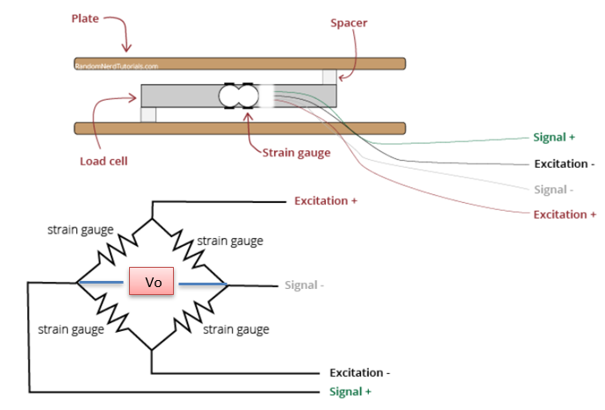

מכלול חיישן המשקל
תכננתי חיישן משקל מסוג Strain Gauge Load Cell אשר ממיר כוח לאות חשמלי. מתח הזנה – 5 [V].
כאשר החיישן נמתח, שטח הפנים שלו קטן ולכן ההתנגדות שלו גדלה לפי נוסחה: $R = ρ \frac{L}{A}$
ל- Load Cell חיברתי רכיב בשם HX711 שתפקידו להגביר את האות החשמלי ולהמיר אותו לאות דיגיטלי ע"י A\D בעל 24 סיביות, כלומר בעל רזולוציה של 24^2 ערכים שונים, רזולוציה גבוהה זו מאפשרת דיוק במדידת המשקל של כל מוצר.
Notes:
A+,A- הם ההדקים שמודדים את הפרש המתח (Vo)בגשר וויסטון.
Data Out הוא הדק יציאה של HX711 ומעביר את המילה הבינארית שתואמת למשקל שמונח בעגלה.
E+ הוא הדק Vcc אספקה לרכיב.
E- הוא הדק GND.

Slide 7
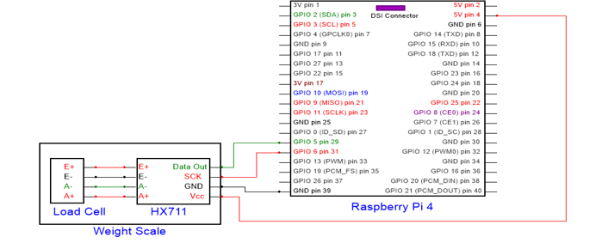
מכלול חיישן המשקל
צריכת הזרם המקסימלית של הרכיב HX711 היא 1.5 [mA]
טווח העבודה של חיישן המשקל הינו 0-5 ק"ג.
A+,A- הם ההדקים שמודדים את הפרש המתח - Vo בגשר וויסטון.
Notes:
A+,A- הם ההדקים שמודדים את הפרש המתח (Vo)בגשר וויסטון.
Data Out הוא הדק יציאה של HX711 ומעביר את המילה הבינארית שתואמת למשקל שמונח בעגלה.
E+ הוא הדק Vcc אספקה לרכיב.
E- הוא הדק GND.

Slide 8

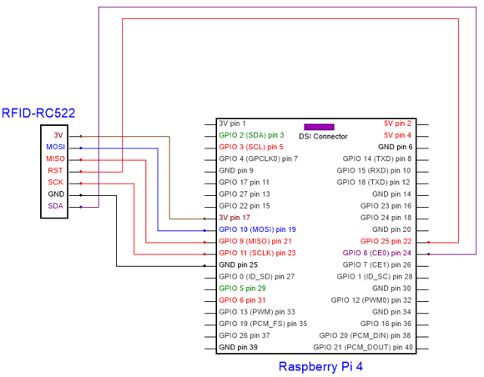
מכלול זיהוי כרטיס אשראי
מכלול זה מורכב מרכיב RFID-RC522 Reader אשר מתוכנן ליצור שדה אלקטרו-מגנטי בתדר של MHz]] 13.56 וזהו תדר העבודה של הרכיב.
כאשר תג מסוג RFID מצוי בטווח הרכיב RFID-RC522 Reader, עקב השראות הדדית נוצר מתח בסליל האנטנה של התג שמשמש כספק כוח לתג שבפרויקט זה מדמה כרטיס אשראי, כעת, התג מתחיל לשדר נתונים באופן סדרתי אל ה- RFID-RC522 Reader והוא קורא את מידע התג.
לפי דפי הנתונים: זרמי עבודה: 13~26 [mA], מתחי אספקה: 2.5~3.3 [V]

Slide 9
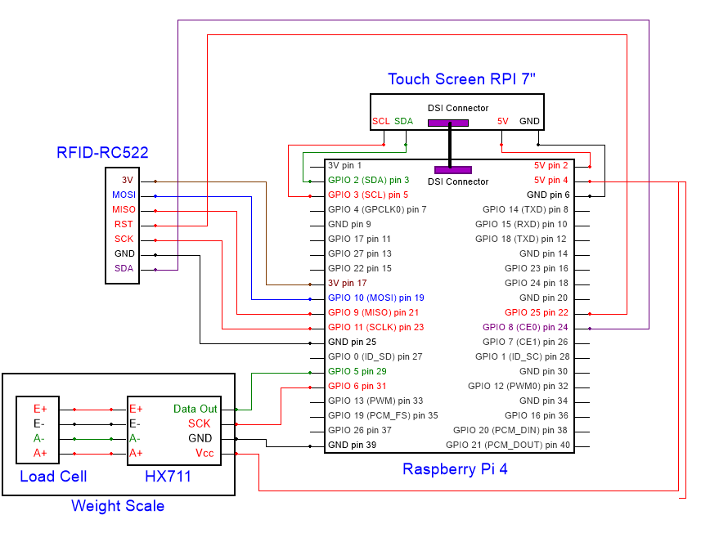
מסך מגע
בחרתי במסך מגע בגודל 7 אינץ' על מנת לאפשר ללקוח לתקשר עם המערכת באמצעות אפליקציה ייעודית שנכתבה עבור הפרויקט.
בין המסך לבקר יש שימוש בפרוטוקול תקשורת I2C שהוא אפיק תקשורת טורי סינכרוני, המאפשר למספר רכיבים לתקשר זה עם זה באמצעות שני חוטים בלבד: קו נתונים טורי SDA)) וקו שעון טורי (SCL).
רזולוציית המסך: 800x480p

Slide 10
Bluetoothרמקול
בחרתי ברמקול Bluetooth שעובד בתדר של [GHz]2.4
הרמקול הנבחר בעל טווח מקסימלי של 10 מטרים.
זמן עבודה מלא - 3 שעות.
בעל מקור מתח פנימי (סוללה נטענת) – מקל על חיווט הפרויקט.

Slide 11
המחשב הראשי
המחשב הראשי מנוהל ע"י מנהל הסופר ויש לו שלושה תפקידים עיקריים:
שליחת קובץ Excel של מוצרי הסופר עם מחיריהם המעודכנים ומספרי הברקוד באמצעות פרוטוקול התקשורת TCP.
הקמת שרת על גבי המחשב הראשי כדי שהעגלה החכמה תוכל לשלוח הודעה המכילה את פירוט המוצרים שהלקוח רכש אל המחשב הראשי.
השרת ממתין להודעה מהעגלה החכמה וכשקיבל אותה המחשב הראשי מעדכן את מלאי הסופר בזמן אמת.
Notes:
SSH - זוהי שיטה מאובטחת להתחברות לשרת מרחוק לצורך מתן פקודות או העברת קבצים, SSH פועל מעל פרוטוקול התקשורת TCP/IP.
הקמת שרת מסוג FLASK על גבי המחשב הראשי, שרת זה יכול לבצע בקשות HTTP כגון Post Request בה אני משתמש בפרויקט (העגלה שולחת מידע אודות הקנייה אל השרת).
שרת זה רץ בשכבת האפליקציה והוא פועל מעל פרוטוקול התקשורת TCP.
- פירוט המוצרים שנשלח מהעגלה אל המחשב הראשי, נשלח בתוך קובץ JSON.

Slide 12
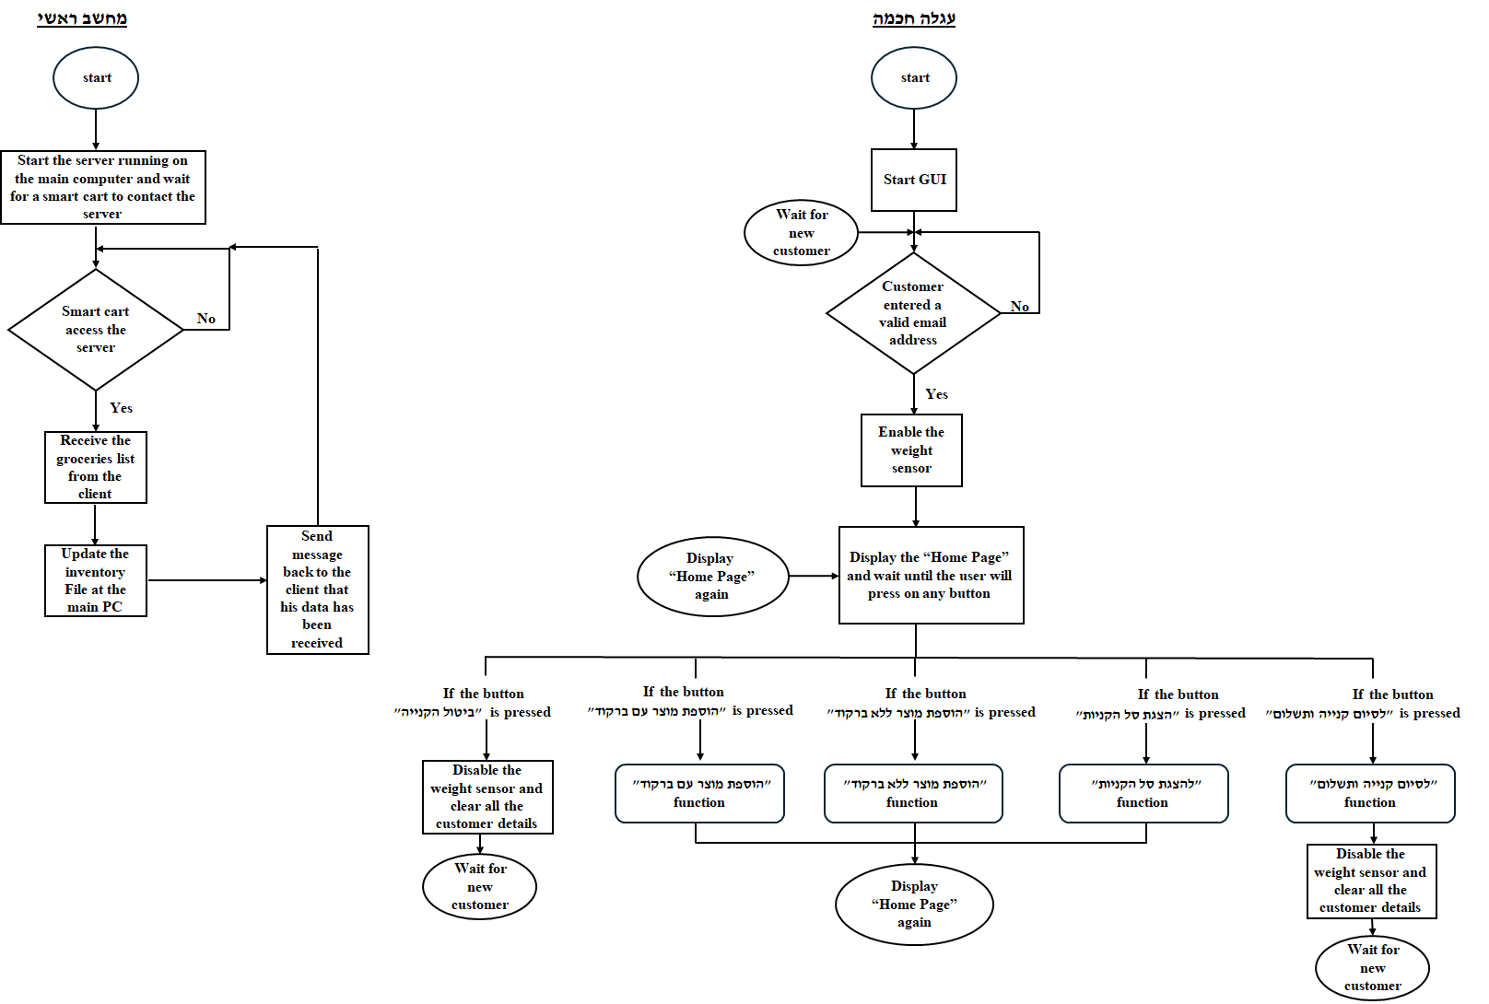
תרשים זרימה כלל מערכתי

Slide 13
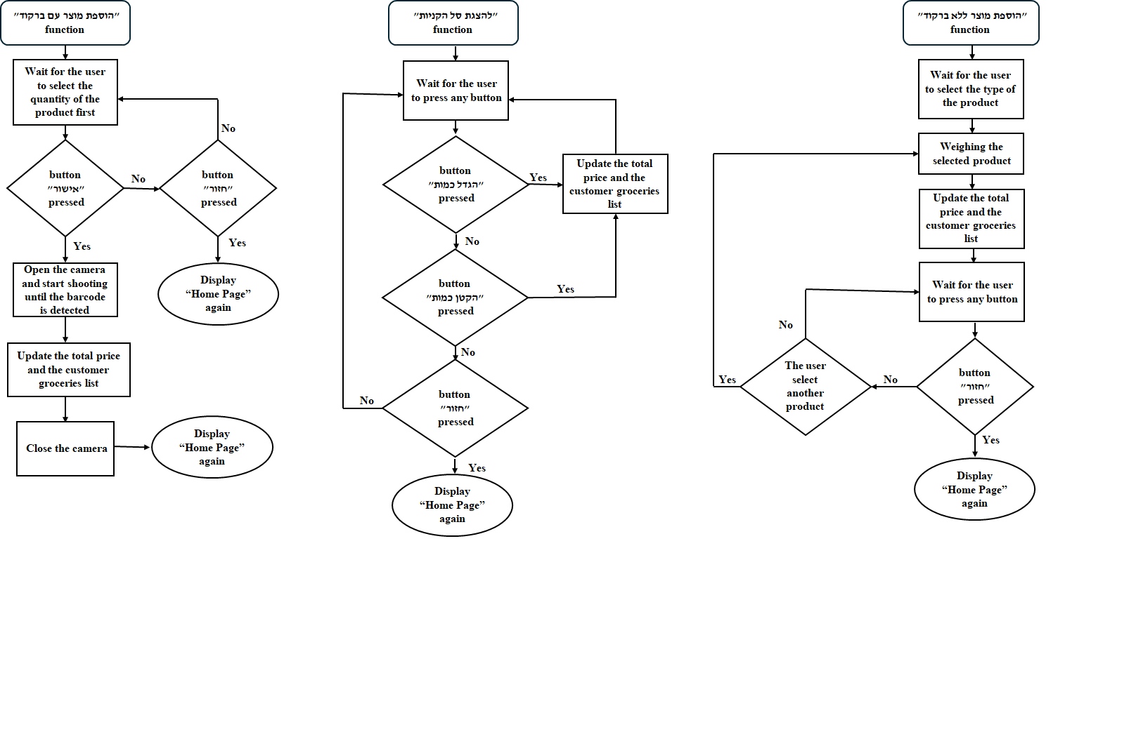
תרשים זרימה מערכת העגלה

Slide 14
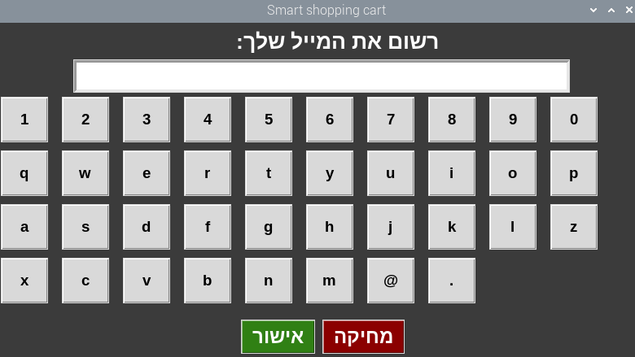
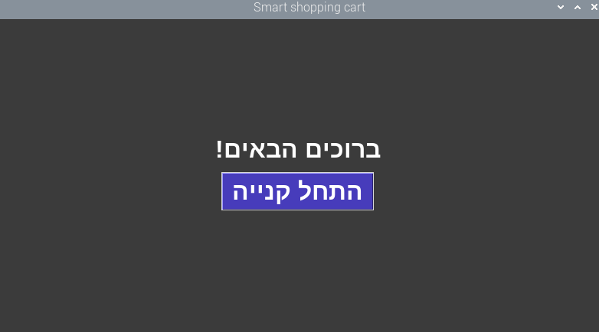
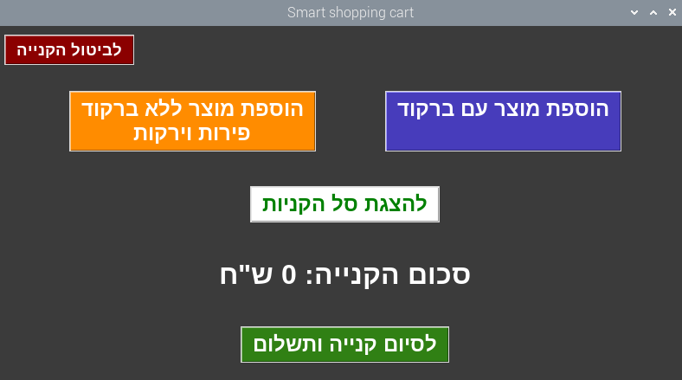
ממשק המשתמש

Slide 15
טבלת עמידה בדרישות
ביצוע | דרישות | #
בוצע | כתיבת הצעת פרויקט | 1
בוצע | שיקולי תכנון | 2
בוצע | למידה על זיהוי ברקוד ופיענוחו | 3
בוצע | כתיבת אלגוריתם לזיהוי מספר ברקוד | 4
בוצע | הכרת מסך המגע ב- RPI | 5
בוצע | מימוש חיישן משקל | 6
בוצע | כתיבת ממשק GUI למשתמש | 7
בוצע | תכנון התקשורת בין המערכות ומימושה | 8
בוצע | למידה על רכיב RFID | 9
בוצע | תכנון מערכת השמעה ע"י רמקול BT | 10
בוצע | אינטגרציה של כל המערכות | 11
בוצע | בדיקת המערכת בתנאים שונים, איתור תקלות ותיקונן | 12
בוצע | כתיבת ספר פרויקט | 13

Slide 16
תודה על ההקשבה

Slide 17
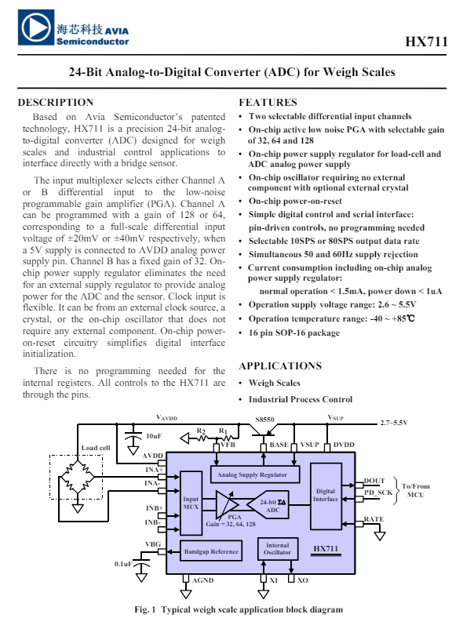
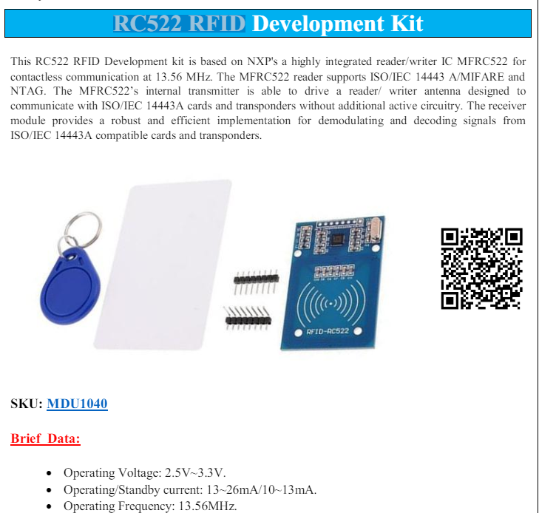
דפי נתונים

